Slide 1
Teorema de Superposición
Área Académica: Licenciatura en Ingeniería Mecánica
Profesor(a):Ing. Julio Cesar Lozano Rodríguez
Periodo: Julio- Diciembre 2015

Slide 2
Teorema de superposición
Resumen
Una de las principales ventajas de analizar circuitos eléctricos con el uso de las leyes de Kirchhoff, es que se puede solucionar desde su configuración original, sin embargo se han desarrollado métodos para la solución de circuitos mas complejos, utilizando teoremas, como linealidad, superposición, Thevenin y Norton. Propiciando mejores ventajas en el tiempo de solución, por tal motivo se analizara la metodología de solución para el teorema de superposición.

Slide 3
Teorema de superposición
Abstract
One of the main advantages of analyzing electrical circuits using Kirchhoff's laws is that they can work from their original configuration , though methods have been developed to solve more complex circuits , using theorems , such as linearity, superposition, Thevenin and Norton . It fostering best benefits at the time of solution , as such solution methodology for the superposition theorem is analyzed .
Keywords: Superposicion, analisis de circuitos,

Slide 4
Teorema de superposición
Teorema de Superposición:
En cualquier circuito lineal que contiene múltiples fuentes independientes, la corriente o voltaje en cualquier punto de la red se puede calcular como la suma algebraica de las contribuciones individuales de cada fuente. Recordando que un circuito lineal se construye solamente uno de los elementos lineales (resistores lineales, y condensadores e inductores lineales, fuentes dependientes lineales) y fuentes independientes.
Lineal significa que las características I-V de todas las partes son representadas por líneas rectas.

Slide 5
Teorema de superposición
Procedimiento:
Determine la contribución debida a una sola fuente independiente.
Ajuste todas las demás fuentes a 0.
Reemplaze las fuentes de voltaje independientes por cortocircuitos.
Reemplaze las fuentes de corriente independiente por circuitos abiertos.

Slide 6
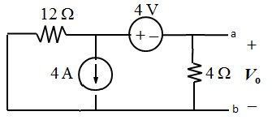
Teorema de superposición
2. Repita para cada fuente independiente.
3. Sume las contribuciones individuales para obtener los voltajes y corrientes deseados.
Ejemplo: determine V0

Slide 7
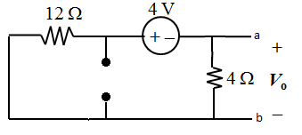
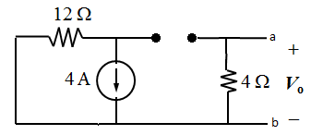
La solución por superposición queda de la siguiente forma V0=V0a +V0b
Teorema de superposición
Circuitos a solucionar paso 1
Circuito a circuito b

Slide 8
Realizando recorrido de malla la ecuación queda: 12(I1)+4(I1)+4=0 solucionando I1=- 4/16=-0.25 V0=I1R=(-0.25*4)=-1
Teorema de superposición
Circuito a

Slide 9
Por divisores de corriente V0b =(4*12/(12+4))4 = -12 V0=V0a +V0b=-1-12=-13V
Teorema de superposición
circuito b

Slide 10
Referencias
Charles K. Alexander & Matthew N. O. Sadiku (2006), Fundamentos de Circuitos Eléctricos, Mc-Graw-Hill, México.

